Slide 1
Kengetallen exporteren naar MMP
Over het exporteren van kengetallen uit Kwaliteitscholen naar MMP.
H. T. Both
11 april 2017

Slide 2
Structuur presentatie
Korte uitleg over Kwaliteitscholen
Export van kengetallen: hoe en welke
De meerwaarde van een koppeling met MMP

Slide 3
Korte schets Kwaliteitscholen
Missie
Inspectie / VO Raad / Ontwikkelingen in de branche
Kwaliteitvolgsysteem & Bekwaamheidsdossier
Totaalpakket: van kwaliteit schoolorganisatie tot individuele ontwikkeling medewerkers (en leerling)
Verantwoording extern (Vensters), intern (Webapplicatie Toezichtkader) en op individueel niveau (Bekwaamheidsdossier)
Koppelingen met Magister/SOMtoday, Scholenopdekaart, Effectory, MMP, AFAS, LAKS

Slide 4
Welke onderzoeksdata worden verzonden naar MMP?
Van anonieme vragenlijsten (bv Tevredenheid leerlingen)

Slide 5
Tevredenheid Leerlingen
Gevalideerd naar normen inspectie en Cotan
Schoolklimaat en Veiligheid: uitgebreid en kort
Inclusief optie om kwaliteitsgebieden inspectie mee te nemen
School kan zelf keuzes maken voor uitbreiding (zie extra)
School kan vragen toevoegen
Rapportage Schoolklimaat en Veiligheid
Export MMP
Export inspectie

Slide 6
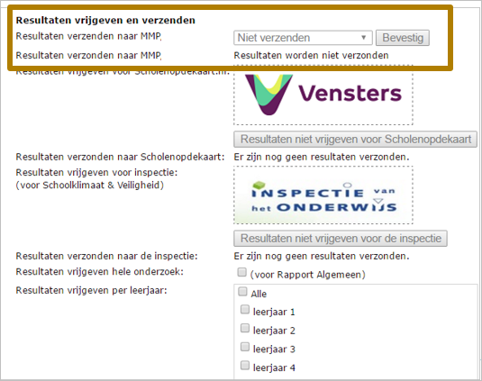
Verzenden van resultaten: 1 vinkje

Slide 7
Welke onderzoeksdata worden verzonden?
Van niet-anoniemen vragenlijsten (zelfevaluaties van medewerkers of leerlingen)

Slide 8
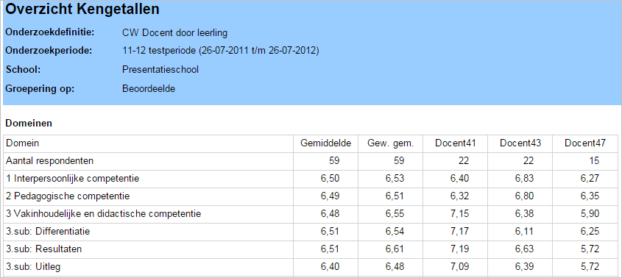
Van x-over-y-vragenlijsten: zowel per Y als totaal.

Slide 9
Van Prognose & Ambitie.

Slide 10
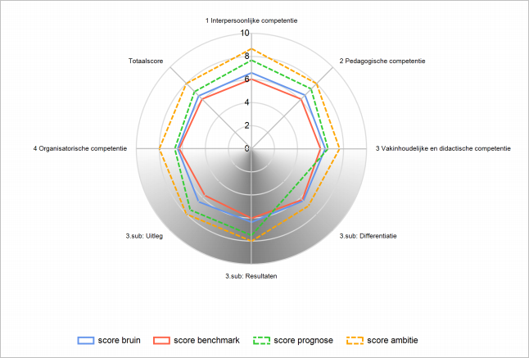

Slide 11
Meerwaarde koppeling MMP
Snel visueel overzicht van resultaten, daardoor ook extra inzichten. Ook van Prognose en Ambitie.
Koppelen harde en zachte data, bijvoorbeeld evaluatie van/over leerlingen koppelen aan cijfers. Scholingsbudget per team vs docententevredenheid?
Koppeling data in vragenlijst, bijv. Pestindicator afzetten tegen Faalangst. (Studiemotivatie & Sociaal Welbevinden)
Koppeling data tussen vragenlijsten, bijvoorbeeld tevredenheid leidinggevende in Quickscan versus CW Middenmanager door collega.
Analyse, afdelingen vergelijken, extra koppelingen, zoals onderzoeksresultaten aan financiële kengetallen.

Slide 12
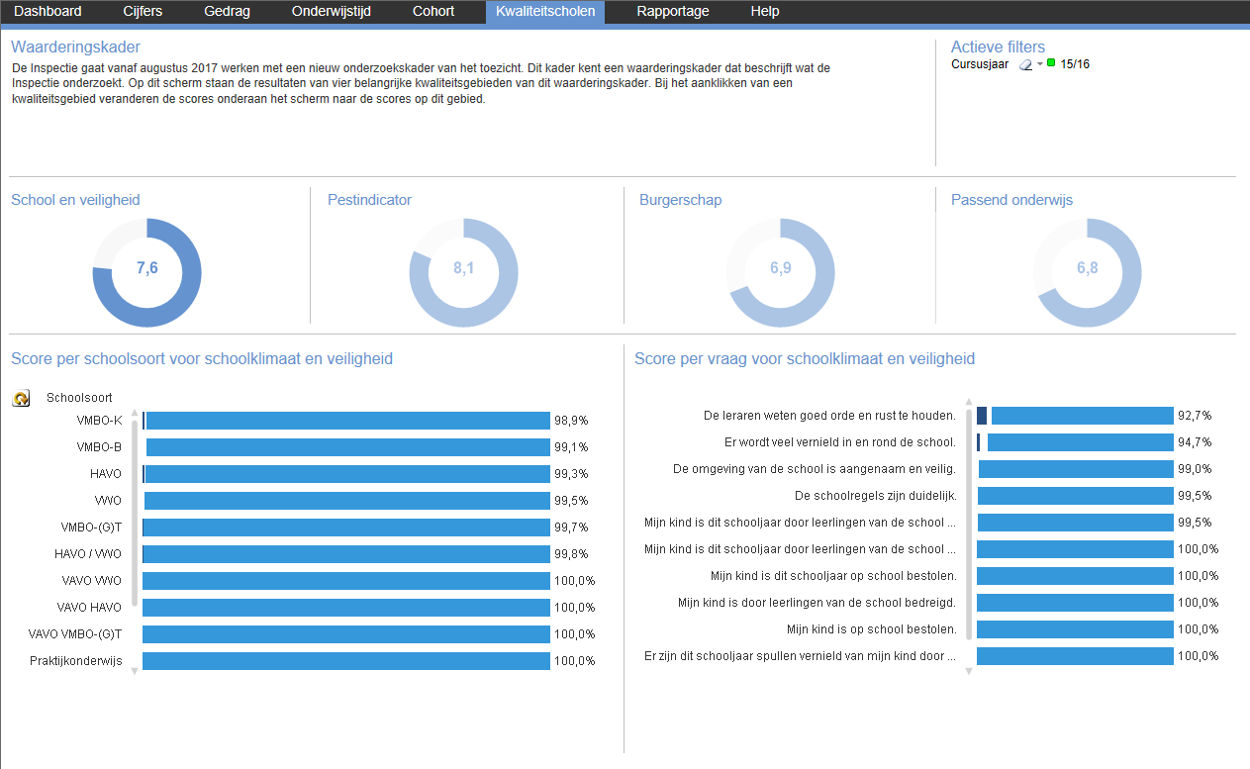
Meerwaarde koppeling MMP: snelheid & Visualisatie

Slide 13
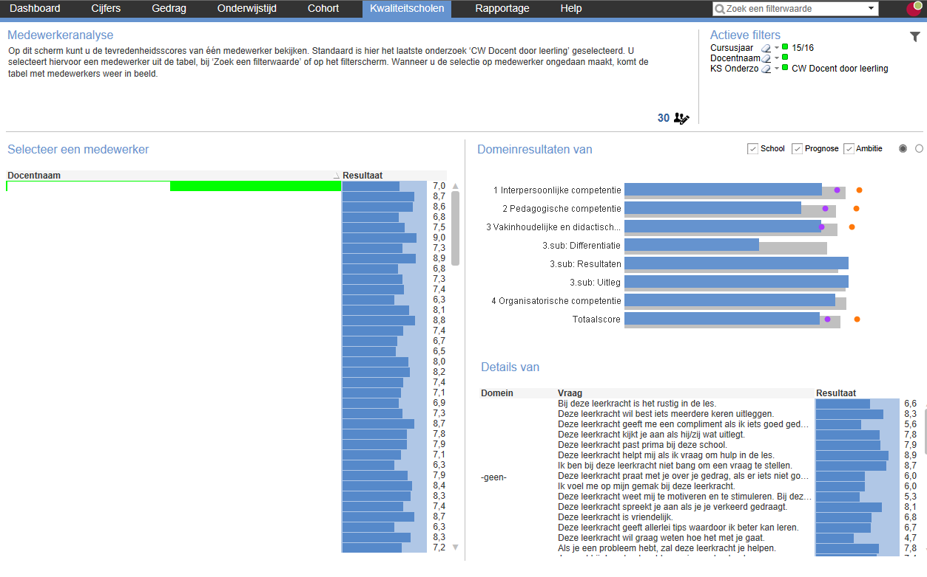
Meerwaarde koppeling MMP: extra inzichten

Slide 14
Tot slot, mijn advies aan u
Leg in protocollen vast welke vragenlijsten worden afgenomen, wanneer, in welke cyclus, wie toegang heeft tot de resultaten, wie betrokken zijn bij analyse, wat er met de evaluatie wordt gedaan.
Doe dat ook met de analyses die uitgevoerd worden in MMP.
Wees in den beginne voorzichtig met resultaten van individuele medewerkers.
Wees juist open en transparant met teamresultaten.
Kies voor een integrale aanpak, bijvoorbeeld één login voor AFAS, MMP, KWS.

